Slide 1

相続財産の種類・評価と
財産目録の作成について
セミナー資料 栂村行政書士事務所 相談は無料ですのでお気軽に：0898-35-1022 Mail:：m.tsugamura＠tsugaoffice.jp

Slide 2
１．相続財産の種類と評価について
相続人の間で相続財産を分割するためには、亡くなられた方
の相続財産がどのくらいの額であるかを把握しなければなりま
せん。
この額が不確かなものであればどんなに慎重に協議を行って
も相続人間で不公平な結果となってしまいます。
被相続人が残した遺産がどのくらいあり、どのくらいの価値
があるかを調査・評価した結果とマイナス財産（負債）を含め
た額を取りまとめ、財産目録として作成します。
セミナー資料 栂村行政書士事務所 相談は無料ですのでお気軽に：0898-35-1022 Mail:：m.tsugamura＠tsugaoffice.jp

Slide 3
２．財産の種類
① プラスの財産
財産の種類 | 内 容
不動産（土地・建物） | 宅地、居宅、農地、店舗、賃貸など
不動産上の権利 | 借地権、地上権など
金融資産 | 現金、預金、株式や社債などの有価証券
動産 | 自動車、金属品、家財、骨董品など
その他 | 売掛金債権、賃金債権、知的財産権、損害賠償請求権など
② マイナス財産
財産の種類 | 内 容
借金 | 借入金債務、買掛金債務、住宅ローンなど
保証債務 | 保証人、連帯保証人としての地位
公租公課 | 未払いの所得税、住民税、固定資産税
その他 | 損害賠償債務、病院代、葬儀費用、公共料金など
セミナー資料 栂村行政書士事務所 相談は無料ですのでお気軽に：0898-35-1022 Mail:：m.tsugamura＠tsugaoffice.jp

Slide 4
３．プラスの財産
（1）不動産評価方法
評価方法 | 内 容
公示価格 | 公示価格は、国土交通省の土地鑑定委員会が特定の標準地について毎年１月１日を基準日として公示する価格であり、同年３月下旬ころに公表されています。
相続税評価額（路線価格） | 相続税評価額（いわゆる路線価）は、相続税、贈与税等の算出の基準となる価格のことで、毎年１月１日時点の価格が基準となり、毎年７月頃に国税庁から公表されます。 路線価は公示価格の80％を目安に設定されています。
固定資産評価額 | 固定資産税評価額は、固定資産税を決める際の基準となる価額のことで、公示価格の70％を目途に各市町村で決めています。
実勢価格 | 実勢価格は、実際に取引が成立する価格です。実際の不動産売買価格は、不動産の需要と供給で決まりますので、公示価格よりも高い価格になる場合もありますし、逆の場合もあります。
セミナー資料 栂村行政書士事務所 相談は無料ですのでお気軽に：0898-35-1022 Mail:：m.tsugamura＠tsugaoffice.jp

Slide 5
（2）相続税評価額（路線価・倍率方式）で計算する場合
相続税評価計算は計算方法が決まっており、国税庁のＨＰ
「財産評価基準書 路線価図・評価倍率表」をみれば調べるこ
とができます。
① 土地の場合
評価方法 | 内 容
路線価方式 | 路線価が定められている地域の土地について用いられる評価方法です。路線価とは、路線（道路）に面する標準的な宅地の１㎡あたりの価額のことであり、千円単位で表示されています。 路線価をその土地の形状等に応じた奥行価格補正率などの各種補正率で補正した後に、その土地の面積を乗じて計算します。
倍率方式 | 路線価が定められていない地域の土地について用いられる評価方法です。 倍率方式における土地の相続税評価額は、固定資産税評価額に一定の倍率を乗じて計算します。 国税庁のウェブサイトに評価倍率表が掲載されていますので、当該土地の倍率を調べて相続税評価額を計算します 次頁《参考資料》参照
セミナー資料 栂村行政書士事務所 相談は無料ですのでお気軽に：0898-35-1022 Mail:：m.tsugamura＠tsugaoffice.jp

Slide 6
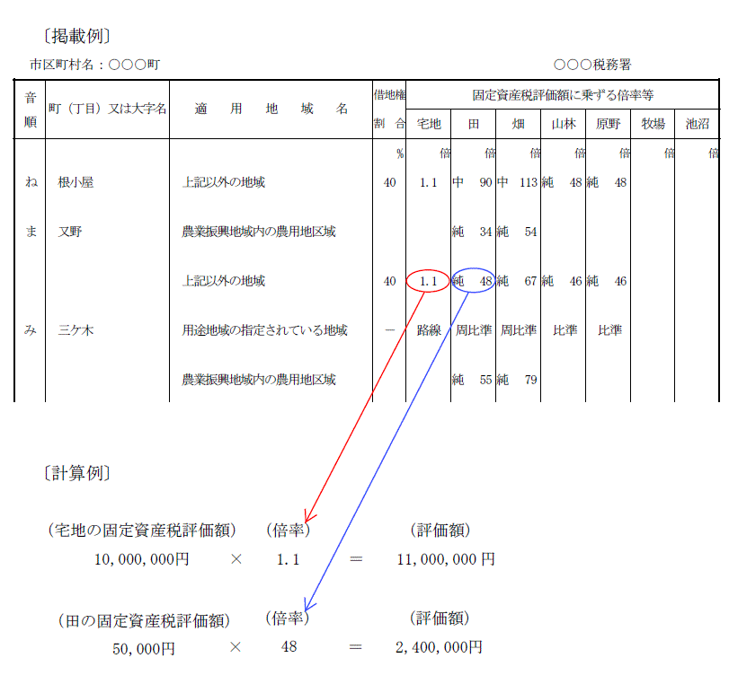
《参考資料》固定資産税評価額の倍率
＊路線価図・評価倍率表 国税庁ＨＰ
セミナー資料 栂村行政書士事務所 相談は無料ですのでお気軽に：0898-35-1022 Mail:：m.tsugamura＠tsugaoffice.jp

Slide 7
② 家屋の場合
財産の種類 | 評価方法
家屋 | 固定資産税評価額
貸家 | 固定資産税評価額 × (1 － 借家権割合)
借家権 | 固定資産税評価額×借家権割合（概ね30％） ※通常は評価しない
➂ 他人に賃貸している土地
財産の種類 | 評価方法
借地 | 固定資産税評価額（路線価格）から借地権の評価を控除
借地権 | 固定資産税評価額 （路線価格）×借地権割合 ＊《参考資料》固定資産税評価額の倍率参照
相続人の間で、相続不動産については、相続税評価額が適切なのか、固定資産税評価額が適切なのか、あるいは時価を用いるのか、両方を計算して中間をとるのかなど、相続人全員が納得できる方法を選択します。
セミナー資料 栂村行政書士事務所 相談は無料ですのでお気軽に：0898-35-1022 Mail:：m.tsugamura＠tsugaoffice.jp

Slide 8
（3）その他の財産の評価
① 預貯金
財産の種類 | 評価方法
普通預金・通常貯金 | 相続開始日の残高
定期預金 | 相続開始日の残高＋相続開始日に解約した場合の利子額
②有価証券
財 産 の 種 類 |  | 評 価 方 法
株式 | 上場株式 | 原則として相続開始日の終値、その月の終値の月平均額、その前月の終値の月平均額、前々月の終値の月平均額のうち、最も低い価額を評価額とします。
 | 取引相場のない株式 | 課税時期の取引価格や公示価格などから評価します。また、同族会社の株式などは類似業種との比較や純資産等から評価します。詳しくは税理士に相談するとよいでしょう。
国債・社債など |  | 発行価格などから評価します。
セミナー資料 栂村行政書士事務所 相談は無料ですのでお気軽に：0898-35-1022 Mail:：m.tsugamura＠tsugaoffice.jp

Slide 9
➂ 生命保険
生命保険に必要な項目は、保険会社・種類・保険証券番号・
金額です。生命保険は、受取人が被相続人の場合に相続財産に
含まれますので、財産目録に記載する必要があります。
受取人が被相続人でない場合には相続財産に含まれませんの
で、財産目録に記載する必要はありません。ただし「みなし相
続財産」として相続税の課税対象にはなります。
セミナー資料 栂村行政書士事務所 相談は無料ですのでお気軽に：0898-35-1022 Mail:：m.tsugamura＠tsugaoffice.jp

Slide 10
４．マイナスの財産
借金・債務・葬式費用に関しては、どこに対していくらの返済
義務があるのかを明確にする必要があります。
相続開始日（死亡日）時点で未払いとなっている金額を記載し
ます。
（1）借入金（住宅ローンなど金融機関からの借り入れ、クレジット
カードの未決済分など）
相続開始時点の借入金で、ローン、クレジット、消費者金融
等に対する債務の調査については、管理機関等への確認の請求
により調査することができます。請求については、必要な書類
や手数料が必要となります。
（2）入院費用
相続開始の日以後に支払った入院費用は、相続税の計算上、
債務として控除することができます。
セミナー資料 栂村行政書士事務所 相談は無料ですのでお気軽に：0898-35-1022 Mail:：m.tsugamura＠tsugaoffice.jp

Slide 11
（３）葬式費用
葬式費用の範囲は、仮葬式、本葬式及び葬式の前後に発生し
た費用で通常必要と認められる費用を含みます。
戒名料、葬儀に参列した弔問客の車代、葬儀手伝いの方への
お礼などは債務控除の対象となりますが、香典返しの費用や、
墓石や仏壇の購入費用、初七日や四十九日の法事に要した費用
などは対象外で、控除することはできません。
（４）その他
① 亡くなった後に支払う所得税、住民税、固定資産税などの
公租公課
② 水光熱費、電話代などの公共料金等の未払金（亡くなった
人が使用していた期間に限る）
③ その他立替金
被相続人の債務であれば、親族からの立替金についても、
原則的には、マイナス財産として相続財産から控除できます。
立替の事実が確認できることと、誰がお金を支払ったか確
認できることが必要です。
セミナー資料 栂村行政書士事務所 相談は無料ですのでお気軽に：0898-35-1022 Mail:：m.tsugamura＠tsugaoffice.jp

Slide 12
４．遺産分割対象財産の範囲確定の基準時
どの時点を財産分割の対象財産にするかの基準時は大きな問
題です。
この問題については、基準時を相続開始時とする見解（相続
時開始説）と遺産分割時とする見解（遺産分割説）とがありま
すが、実務では、遺産分割説がとられています。
但し、遺産分割協議や調停において、当事者間で、遺産分割
対象財産の範囲確定の基準時を相続開始時とするという合意を
することは自由です。
相続税の算定では、税理士に聞くと相続開始時点の相続財産
とすると回答されます。実際の計算では、遺産分割協議までの
被相続人の債務等を差し引いた額とするので、結果はあまり変
わらないような気がします。
セミナー資料 栂村行政書士事務所 相談は無料ですのでお気軽に：0898-35-1022 Mail:：m.tsugamura＠tsugaoffice.jp

Slide 13
５．財産目録の作成について
財産目録とは、相続財産の種類や内訳、評価額などをまとめ
た一覧表です。財産目録があると、遺産分割協議の際に「どの
ような財産があるのか」一覧で分かるので、話を進めやすくな
ります。それぞれの財産評価額も記載してあるので、誰がどの
遺産をもらうのが公平なのかなども明らかになります。
また資産だけではなく負債内容も明らかになるので「相続放
棄した方が良いのか」の判断にも役立ちます。
相続税がかかる事案では相続税の計算や申告書作成のために
相続財産をまとめる必要がありますが、その際にも財産目録が
役に立ちます。
財産目録を作成するためには、これまでに説明しました、財
産の種類及び評価方法により算定した財産の合計額を記載し、
財産目録を完成させます。
セミナー資料 栂村行政書士事務所 相談は無料ですのでお気軽に：0898-35-1022 Mail:：m.tsugamura＠tsugaoffice.jp

Slide 14
（1）財産目録の書き方
① 資産の種類と内訳
財産調査及び評価をもとに、別添「財産目録」の資産種類と
それぞれの内容を記入します。
② 負債の種類と内訳、支払額と未払い金の金額を記入します。
③ それぞれの資産の項目ごとに、その根拠となる資料ナンバー
をつけて整理しておくとよいでしょう。
セミナー資料 栂村行政書士事務所 相談は無料ですのでお気軽に：0898-35-1022 Mail:：m.tsugamura＠tsugaoffice.jp

Slide 15
（2）財産目録
【財産目録】
1/2
2/2
1.不動産
被相続人 法務太郎
相続開始日 令和 年 月 日
5.株式、投資信託、国債等
区分 |  | 所在地 | 評価額（円） | 面積（㎡） | 備考 | 資料番号
土地 | 宅地 | 愛媛県今治市高市甲156番地15 | 18,260,521 | 381.25 | 固定×1.1 | 1-1
建物 | 居宅 | 愛媛県今治市高市甲156番地15 | 12,256,645 | 112.23 | 木造瓦葺 | 1-2
合 計
区分 | 内 容 | 証券番号 | 金額・数量 | 名義人 | 備 考 | 資料番号
1 | 〇〇証券〇支店〇〇製薬 100株 | 152636 | 500,000 | 法務太郎 |  | 5-1
2
合 計
2.預貯金
6.負債等
区分 | 預入先 | 支店名 | 種別 | 口座番号 | 金額 （円） | 備考 | 資料番号
1 | 〇〇銀行 | 今治 | 普通 | 12345678 | 15,278,651 | 令和3年 月 日現在残高証明 | 2-1
2
合 計
区分 | 種類 | 支払先 | 請求額 | 支払額 | 備 考 | 資料番号
1 | 病院代 |  | 150,000 | 150,000 |  | 6-1
2 | ガス料金 |  | 15,200 | 15,200 |  | 6-2
3 | 電気料金 | 四国電電力 | 13,000 | 13,000 |  | 6-3
4 | 電話料金 | ＮＴＴ | 12,000 | 12,000 |  | 6-4
5 | 水道代 | 松山市 | 12,500 | 12,500 |  | 6-5
6 | 令和3年度固定資産税 | 松山市 | 128,000 | 42,600 |  | 6-6
7 | 令和3年度県民税 | 松山市 | 24,000 | 12,000 |  | 6-7
8 | 葬儀費用 |  | 860,000 | 860,000 |  | 6-8
9 | 装具費用（飲食代） |  | 56,000 | 56,000 |  | 6-9
10 | 葬儀費用（仏具代） |  | 125,000 | 125,000 |  | 6-10
11 | 葬儀費用（社寺費用） |  | 150,000 | 150,000 |  | 6-11
12 | 交通費 |  | 35,000 | 35,000 |  | 6-12
13
合 計 |  |  | 1，580700 | 1,483,000
未 払 金 |  |  |  | 97,400
3.現金
区分 | 管理者 | 金 額 （円） | 備考 | 資料番号
1 | 相続代表者 〇〇〇〇 | 2,300,000 | 令和3年 月 日現在 | 3-1
2
合 計
4.生命保険等（契約者や受取人が本人のもの）
区分 | 保険会社 | 弁類 | 分類 | 契約者番号 | 種別 | 金額・数量 | 名義人 | 資料番号
1 | 〇〇生命 | 今治 | 普通 | 1526365 | 生命 | 1,000,000 | 法務太郎 | 4-1
2
合 計
セミナー資料 栂村行政書士事務所 相談は無料ですのでお気軽に：0898-35-1022 Mail:：m.tsugamura＠tsugaoffice.jp

